Slide 1
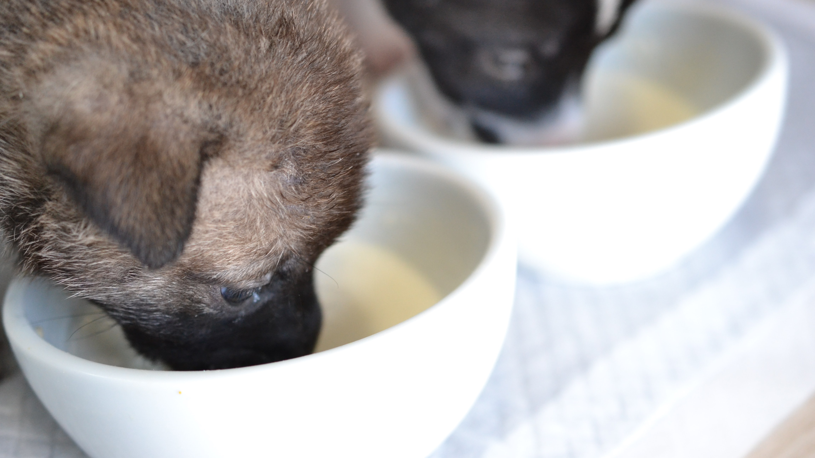
９・１０・１１月
食事から健康キャンペーン！
食欲の秋！食と健康
キャンペーン！！！
食から健康づくり！
セルフチェックセミナーや
健康相談会実施
減量スタート応援いたします！
ダイエットフード20%OFF！！
ペットの健康診断の日
秋の健康診断キャンペーン
フードプレゼント実施！
ダイエットキャンペーン！
秋の健康診断キャンペーン！

